Slide 1


روش های ارزیابی دانشجو مبتنی بر محل کار
Workplace-based Assessment
(WPBA)
Helen Dargahi
Assistant Professor, Department of Medical Education,
Iran University of Medical Sciences
Helen.dargahi@yahoo.com

Slide 2
سؤالات کليدي در ارزیابی
چه چيزي بايد مورد ارزيابي قرار گيرد؟
ارزيابي با چه هدفي انجام مي گيرد؟
ارزيابي با چه روشي انجام خواهد شد؟
ارزيابي در کجا صورت خواهد گرفت؟
چه موقع ارزيابي انجام خواهد گرفت؟
چه کسي ارزيابي خواهد کرد؟
What?
Why?
How?
Where?
When?
Who?

Slide 3
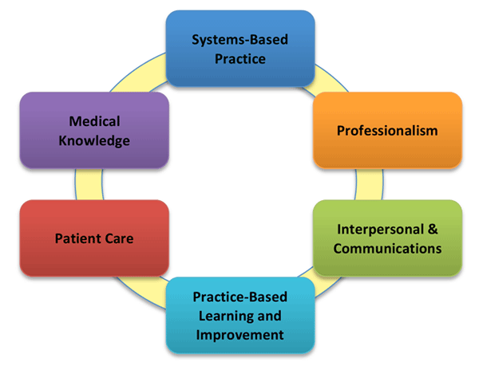

What?
توانمندی های مورد انتظار
ACGME
Accreditation Council for Graduate Medical Education
Can MEDs Framework

Slide 4

توان مندی های دانش آموختگان دوره پزشکی
مهارت های بالینی
مهارت های ارتباطی
مراقبت از بیمار
پیشگیری و ارتقای سلامت
رشد فردی
تعهد حرفه ای، اخلاق و حقوق پزشکی
استدلال، حل مساله و تصمیم گیری
نقش پزشک در نظام سلامت
Mirzazadeh A et al. Defining a competency framework: the first step toward Competency-Based Medical Education. Acta Med Iranica. 2014;52:710–6.

Slide 5




Why
ارزيابي با چه هدفي انجام مي گيرد؟
  تكويني Formative
  تراكمي Summative
  هنجاري Norm Reference
  معياري Criterion Reference

Slide 6
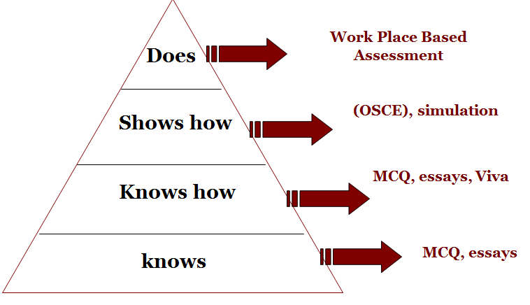
HOW
ارزيابي با چه روشي انجام خواهد شد؟

Slide 7
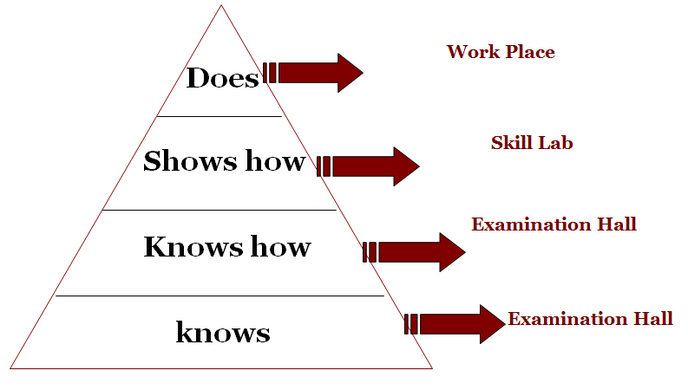
Where
ارزيابي در کجا صورت خواهد گرفت؟

Slide 8
When
چه موقع ارزيابي انجام خواهد گرفت؟
    در ابتداي دوره Pre-test
    در طول دورهFormative
    در انتهاي دورهSummative

Slide 9

Who
چه کسي ارزيابي خواهد کرد؟
Expert / Novice

Slide 10
اعتبار سنجش عملکرد
Does
Behaviour
Shows how
Professional authenticity
Knows how
Cognition
Knows

Slide 11
انواع ابزارها برای ارزیابی مبتنی بر محل کار
Logbook
Portfolio
Global Rating Form
360 Degree(MSF)
DOPS
Mini-CEX
Case Based Discussion
تحلیل داده های عملکردی
مشاهده رفتار طی دوره
مشاهده مستقیم یک مواجهه
بحث در مورد بیماران

Slide 12
دفترچه ثبت فعالیت های یادگیری
Logbook

Slide 13
دفترچه ثبت فعالیت های یادگیری
Log books
لاگ بوک یا دفترچه ثبت فعالیت های یادگیری، ابزاری است به منظور پایش تجربیات بالینی فراگیر
در این روش کلیه عملکردهای آموزشی و درمانی دانشجو در موقعیت ها و مکان های مختلف با تعیین درجه استقلال مستند می شود که میزان دستیابی فراگیران به اهداف آموزشی را می تواند نشان دهد.
مرور منظم این کارنامه سبب می شود تا دانشجو آگاه گردد که در چه زمینه هایی کارنامه وی ناقص است و نیاز به تکمیل دارد.
با توجه به کیفی بودن مستندات، نمره گذاری و حداقل تعداد انجام کار برای کسب اعتبار یا مجوز بایستی در آن مشخص شود.

Slide 14
/Log books مزایا و محدودیت ها
مزایا
تجارب یادگیری فراگیران مستندسازی می شود
فراگیران به سمت اهداف درس هدایت می شوند
امکان ارائه بازخورد وجود دارد.
محدودیت ها
اثبات درستی و صحت گزارش های ثبت شده ی فراگیران و نمره دهی دشوار است
حداقل و حداکثرها سلیقه ای ارائه می شود

Slide 15
بازتاب مستند مجموعه عملکرد (کارپوشه) Portfolio

Slide 16
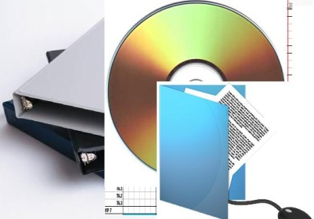
بازتاب مستند مجموعه عملکرد (کارپوشه) Portfolio
کارپوشه بازتابی از رخدادها و فرایندهای کلیدی در زندگی حرفه ای فرد است که به ما نشان می دهد چه محتوایی آموخته شده، چه اقداماتی برای رسیدن به اهداف یادگیری انجام داده است، نیازهای یادگیری فراگیر کدامند و چگونه می تواند به آنها دست یابد.
ازاین روش را می توان برای ارزیابی و هم برای یادگیری به کار برد.

Slide 17
/Portfolio مزایا و چالش ها
مزایا
تقويت يادگيري خود محور
نشان دادن موفقیت های تحصیلی و پیشرفت فراگیران
مشاركت فراگیران در یادگیری از طریق بازاندیشی
مشارکت اساتيد در فرایند يادگيري از طریق ارائه بازخورد
ارزشيابي مواردي نظير مهارت هاي ارتباطي و اخلاق حرفه اي
خودارزیابی و تقويت ظرفيت فراگیر
چالش ها
نمره دهی و پايايي بين آزمون گيرندگان
نگرش دانشجو نسبت به استفاده از پورتفوليو

Slide 18
ارزیابی کلی فراگیر
Global Rating

Slide 19
ارزیابی کلی فراگیر
امکان استفاده از این روش برای ارزیابی انواع متنوعی از عملکرد فراگیران
مهارتهای بالینی
  کار گروهی (Teamwork)
  مهارت دانشجو در معرفی بیمار
  مهارتهای حل مسئله
  مشارکت و آمادگی در جلسات بحث گروهی کوچک
Notes:
Strengths of Global rating: 1- high validity when they are based on the observation of behaviors of interest within a real or simulated context
2- can be used to assess general categories of performance such as clinical skills, problem solving, teamwork, presentation skills and professionalism, participation and preparation in a small group learning context such as PBL
3- useful for formative assessment to provide learner feedback

Slide 20
فرم ارزیابی کلی
فرم ارزیابی بایستی تنها شامل رفتارهای قابل مشاهده باشد. این رفتارها بایستی آنقدر شایع باشند که به آسانی قابل مشاهده باشند.
برای هر عملکرد باید با نظر افراد مجرب محورهایی برای ارزیابی مشخص گردد. به طوری که آن محورها نمایانگر آن عملکرد به طور استاندارد باشند.
وجود توضیحات در مورد رفتار مورد انتظار در هر محور در فرم ارزیابی الزامی است.

Slide 21
/ مزایا و محدودیت هاGlobal Rating
مزایا
روایی مناسب - در صورت کاربرد این روش برای ارزیابی رفتارهای مورد نظر فراگیران در شرایط واقعی
ارزیابی بر اساس مشاهده مستقیم رفتار
ارائه فیدبک
محدودیت ها
پایایی نامناسب
ضرورت تنظیم زمان مناسب و صرف وقت کافی برای مشاهده رفتار یا عملکرد فراگیر قبل از تکمیل فرم ارزیابی کلی
شیوع بالای اثر هاله ای Halo effect

